Slide 1

Lição de programação iniciante
Repetindo Ações (Loops)

Slide 2
Objetivos da lição
Aprender como repetir uma ação
Aprender como usar Blocos de Loop

Slide 3

Repetindo uma ação
Como nós movemos ao redor de uma caixa usando os comandos que já conhecemos?
(mover + virar) + (mover + virar) + (mover + virar) …
Loops make repeating a task multiple times easy
Há uma maneira mais fácil?
Dica:

Slide 4

Loops
Loops fazem repetir uma tarefa múltiplas vezes fácil
CONTINUE INDO…Para sempre, por uma Contagem, Até Tocar (ou alguma outra coisa)
Repita o loop 4 vezes

Slide 5
Desafio do loop
Desafio: Escreva um programa para ir ao redor da caixa até tocá-la. Você deve usar um LOOP

Slide 6
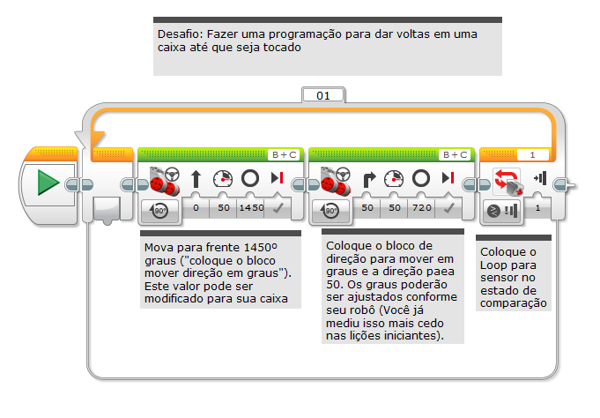
Solução do desafio do loop

Slide 7
créditos
Esse tutorial foi criado por Sanjay Seshan e Arvind Seshan
Mais lições etão disponíveis em www.ev3lessons.com
Este tutorial foi traduzido por GAMETECH CANAÃ.
Esse trabalho está licensiado sobre Creative Commons Attribution-NonCommercial-ShareAlike 4.0 International License.

